Slide 1
10-1 静电场的基本现象和基本规律
10-2 真空中的库仑定律
10-3 静电场和电场强度
10-4 电场线、电通量和高斯定理
10-5 静电场力的功 电势能 电势和电势差
10-6 等势面以及场强与电势的关系
10-7 带电粒子在静电场中受到的力及其运动
静电场

Slide 2
10-1 静电场的基本现象和基本规律
10.1 静电场的基本现象和基本规律
电荷 电荷守恒定律
一 电荷
1 电荷:物体具有了吸引轻小物体的性质-物体
带了电
2 起电方式:摩擦起电、感应起电、接触起电
3 两种电荷:正电荷和负电荷
4 电荷间的作用:同种电荷相斥、异种电荷相吸
5 电量:电荷的多少.单位:库仑.符号:C

Slide 3
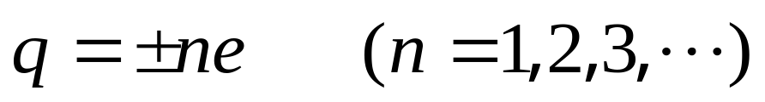
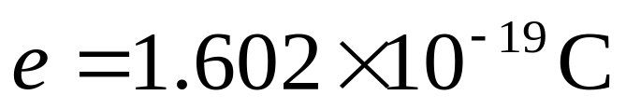
10.1 静电场的基本现象和基本规律
电荷 电荷守恒定律
6 电荷的量子化:
  二 电荷守恒定律
在一个孤立系统内无论发生怎样的物理过程,正负电荷的代数和保持不变.
（自然界的基本守恒定律之一）

Slide 4
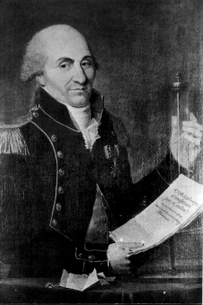
10-2 真空中的库仑定律
库仑 (C.A.Coulomb 1736 −1806）
法国物理学家,1785年通过扭秤实验创立库仑定律,使电磁学的研究从定性进入定量阶段.电荷的单位库仑以他的姓氏命名.

Slide 5
10.2 真空中的库仑定律
点电荷 库仑定律 静电场的叠加原理
一 点电荷
带电体的线度与它们间的距离相比很小,
以至带电体的大小、形状和电荷分布对相
互作用力的影响可忽略不计,这样的带电体
称为点电荷
点电荷：理想模型

Slide 6
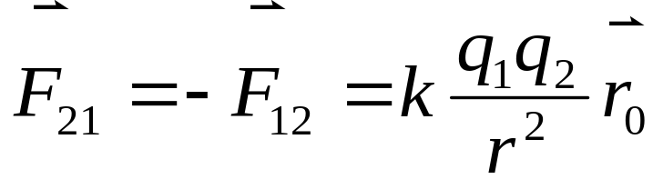




二 库仑定律
真空中两个静止的点电荷之间的作用力(静电力)与它们所带电量的乘积成正比,与它们之间距离的平方成反比,作用力沿着这两个点电荷的连线,同种电荷相斥,异种电荷相吸.

Slide 7
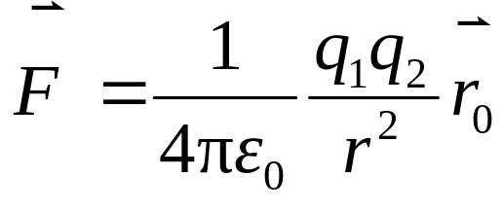

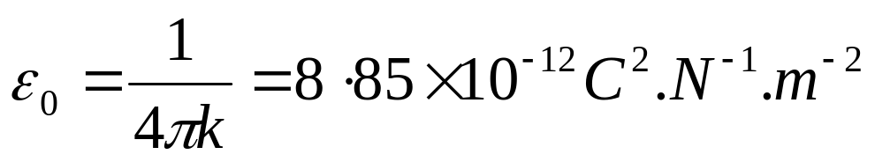



10.2 真空中的库仑定律
点电荷 库仑定律 静电场的叠加原理
:真空中介电常数
施力电荷到受力电荷的位置矢量
沿着 方向的单位矢量

Slide 8
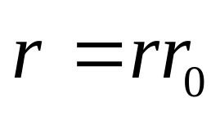
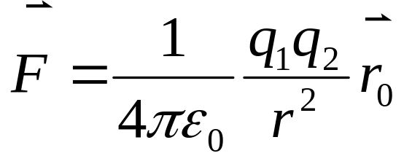
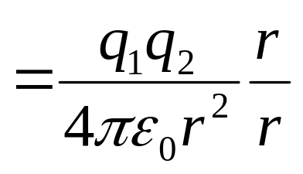
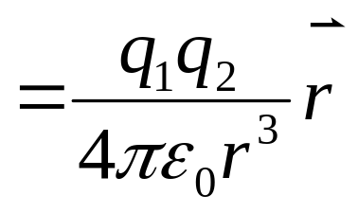
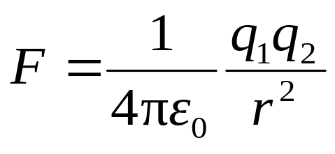
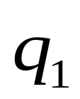

10.2 真空中的库仑定律
点电荷 库仑定律 静电场的叠加原理
又可写为：
大小：
方向：
和 同号相斥，异号相吸.

Slide 9
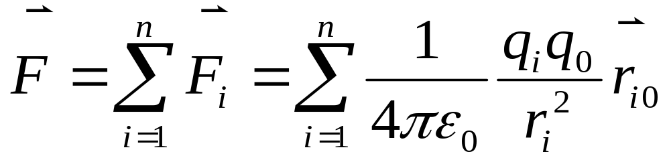
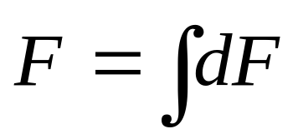
10.2 真空中的库仑定律
点电荷 库仑定律 静电场的叠加原理
三 静电场力的叠加原理
作用于某电荷上的总静电力,等于其他点电荷单独存在时作用于该电荷的静电力的矢量和.
离散状态
连续分布

Slide 10
10.2 真空中的库仑定律
点电荷 库仑定律 静电场的叠加原理

